Slide 1
Greedy
Tham lam

Slide 2
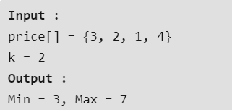
Giới thiệu
Vấn đề: Trong 1 cửa hàng kẹo có N viên kẹo khác nhau và giá của chúng được ghi ở ngoài. Cửa hàng đang có 1 chương trình khuyến mại. Chúng ta có thể mua 1 viên kẹo duy nhất từ cửa hàng và lấy K viên kẹo khác (tất cả các loại đều khác nhau) miễn phí.
Câu hỏi: Tìm số tiền tối thiểu phải bỏ ra để mua tất cả N loại kẹo khác nhau.
Ví dụ:

Slide 3
Ý tưởng
Để có thể lấy toàn bộ số kẹo với số tiền nhỏ nhất thì đương nhiên là phải tận dụng chương trình khuyến mại của cửa hàng. Chúng ta sẽ nghĩ đến mua những viên kẹo với giả nhỏ nhất và lấy những viên kẹo giá cao nhất miễn phí.
Thuật toán:
Đầu tiên là sắp xếp lại mảng.
Bắt đầu mua kẹo từ đầu và giảm k kẹo miễn phí từ cuối cùng với mỗi lần mua

Slide 4
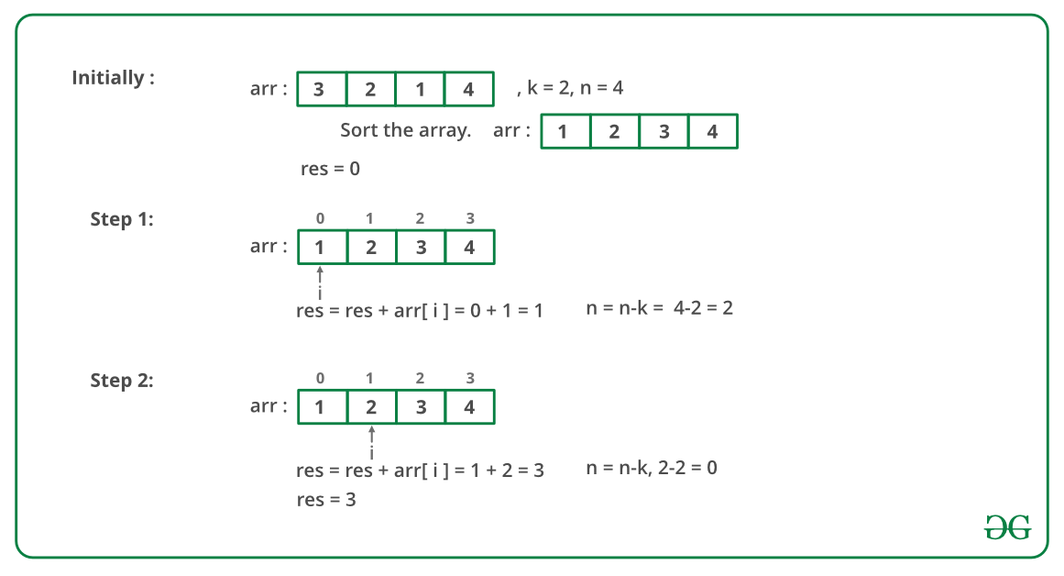
Ý tưởng

Slide 5
Thuật toán tham lam
Tham lam là một hệ tư tưởng. Vì vậy cách giải của mỗi bài tham lam là khác nhau.
Tham lam tuân theo cách tiếp cận giải quyết vấn đề để đưa ra lựa chọn tối ưu tại mỗi lần chọn với hi vọng tìm thấy cách giải tổng thể tối ưu.
Ưu: đơn giản, dễ thực hiện, chạy nhanh.
Nhược: Thường không đưa ra được cách giải tổng thể tối ưu.

Slide 6
Thuật toán tham lam
Như cách giải dưới đây tối ưu tại mỗi lần chọn nhưng không tối ưu tổng thể cả bài.

Slide 7
Trường hợp áp dụng
Các vấn đề được giải quyết bằng thuật toán tham lam thỏa mãn 2 thuộc tính:
Tham lam – lựa chọn tối ưu: Lựa chọn tối ưu tại từng phần dẫn đến tối ưu tại tổng thể.
Cấu trúc tối ưu: Các bài toán mà giải pháp tối ưu có thể được xây dựng hiệu quả từ các giải pháp tối ưu cho các vấn đề con của nó.

